Slide 1
统计机器学习概论
(Introduction to Statistical Machine Learning)
主讲教师：田永鸿
北京大学 数字视频编码技术与系统国家工程实验室
http://idm.pku.edu.cn/tutorial/VCU.htm

Slide 2
为什么需要机器学习？
美国航空航天局JPL实验室的科学家在《Science》（2001年9月）上撰文指出：机器学习对科学研究的整个过程正起到越来越大的支持作用，……，该领域在今后的若干年内将取得稳定而快速的发展
Machine learning forms the core of may present-day AI applications
  Gary Anthes, Future Watch: AI comes of age, www.computerworld.com, 2009.1.26

Slide 3
为什么数字媒体技术中需要机器学习？
应用模式
网络应用模式
单机应用模式
媒体处理
单媒体
获取(创建)
说 明
编 码
编 辑
管 理
描 述
检 索
传 输
展 现
复合媒体
统计学习与模式识别
媒体类型

Slide 4
机器学习示例
SARS
Risk
Age
Gender
Albumin
Blood pO2
RBC Count
Blood Pressure
Chest X-Ray
White Count
Pre-Hospital
Attributes
In-Hospital
Attributes

Slide 5
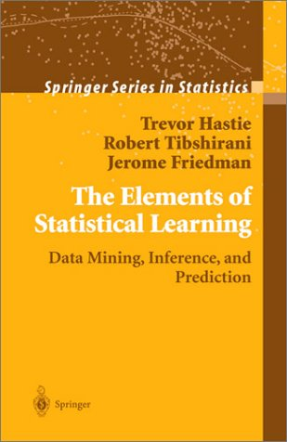
Books and References
主要参考书
  T. Hastie, R. Tibshirani, J. Friedman, “The Elements
  of statistical Learning: Data Mining, Inference, and
  Prediction”, 2001, Springer-Verlag.
其他参考书
  V. N. Vapnik, “The Nature of Statistical Learning
  Theory”, 2nd ed., Springer, 2000.

Slide 6
提 纲
机器学习方法概述
贝叶斯决策理论Bayesian Decision Theory
常见统计学习方法
机器学习的难题与挑战
附录：
  1、参考资料
  2、代表性机器学习开发包介绍

Slide 7
一、统计学习方法概述
Notes:
控制在10页

Slide 8
机器学习的发展
机器学习=
神经科学与认知科学+
数学+
计算

Slide 9
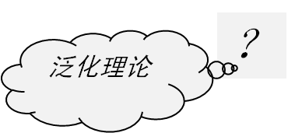
神经科学
机器学习研究历程
James(19世纪末)：
神经元相互连接
McCulloch, Pitts(20世纪中期):
“兴奋”和“抑制”
Hebb(20世纪中期):
学习律
Barlow：功能单细胞假设
Hebb：神经集合体假设
Rosenblatt：感知机（1956）
线性不可分问题（Minsky 1969）
Widrow：Madline（1960）
PAC (Valiant 1984)
平凡解问题
Samuel：符号机器学习
30年
Rumelhart：BP（1986）
Schapire：弱学习定理（1990）
有限样本统计理论
线性空间表示
Vapnik：SVM（1991）
Freund：AdaBoost（1996）
？
i.i.d问题
一致性假设
王珏,机器学习研究回顾与趋势,2004.9
Notes:
PAC: PROBABLY APPROXIMATE CORRECT
平凡解(trivial solution): solutions to an equation that have a very simple structure, but for the sake of completeness cannot be omitted. These solutions are called the trivial solution. For example, consider the differential equation y’=y, where y=f(x) is a function whose derivative is y’. The trivial solution is y=0, the sero function. And a nontrivial solution is y=exp(x).

Slide 10

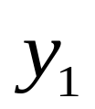

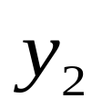
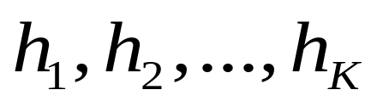
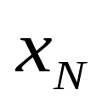
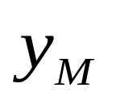
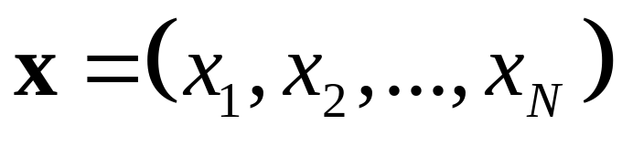
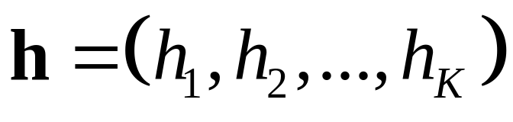
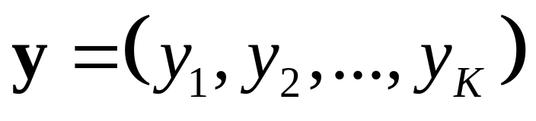
学习系统的一般模型
System
…
…
Input Variables:
Hidden Variables:
Output Variables:

Slide 11
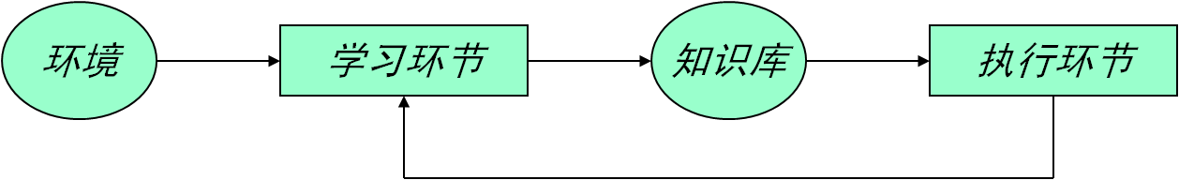
机器学习的基本问题和方法
机器学习
  根据给定的训练样本求对某系统输入输出之间依赖关系的估计，使它能够对未知输出作出尽可能准确的预测。
机器学习问题的表示
  根据n个独立同分布观测样本确定预测函数f(x,w)。
  在一组函数{f(x,w)}中求一个最优的函数f(x,w₀)对依赖关系进行估计，使预测的期望风险最小。
Simon的学习模型

Slide 12
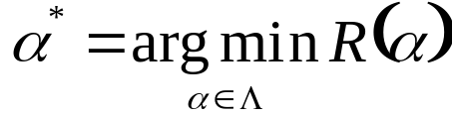
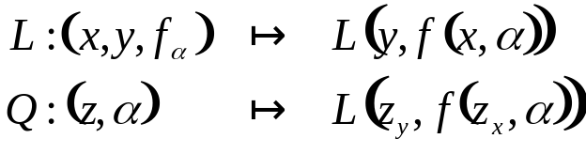

学习问题的一般表示
学习目标
  Given an i.i.d. l-sample z₁,…,z_{l} drawn from a fixed distribution F(z)
  For a function class’ loss functions Q(z,α), with α in Λ
  We wish to minimize the risk, finding a function α*
  In the case of equal risk, it becomes to minimize the error ratio.
相关概念
  损失函数 loss function (L, Q)：the error of a given function on a given example
  风险函数risk functional (R)：the expected loss of a given function on an example drawn from F(x,y)

Slide 13
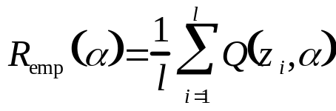
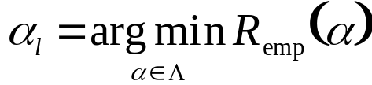
学习问题的一般表示
学习的目的在于使期望风险最小化。由于可利用的信息只有样本，期望风险往往无法计算。
经验风险最小化归纳原则 (The Empirical Risk Minimization (ERM) Inductive Principle)
  核心思想：用样本定义经验风险。
  Define the empirical risk (sample/training error):
  Define the empirical risk minimizer:
  Least-squares and Maximum-likelihood are realisations of ERM

Slide 14
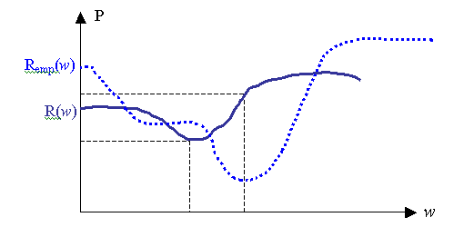
ERM准则与统计学习理论的发展
经验风险最小并不意谓着期望风险最小!!
  例子：神经网络的过学习问题。
  训练误差小并不总能导致好的预测效果. 若对有限的样本来说学习能力过强，足以记住每个样本，此时经验风险很快就可以收敛到很小甚至零，但却根本无法保证它对未来样本能给出好的预测.
需要建立在小样本情况下有效的学习方法
  小样本条件下的统计学习理论
  支持向量机(SVM)

Slide 15
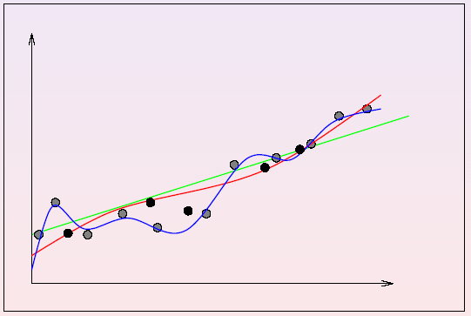
Why Learning is Difficult?
Given a finite amount of training data, you have to derive a relation for an infinite domain
In fact, there is an infinite number of such relations
... the hidden test points...

Slide 16
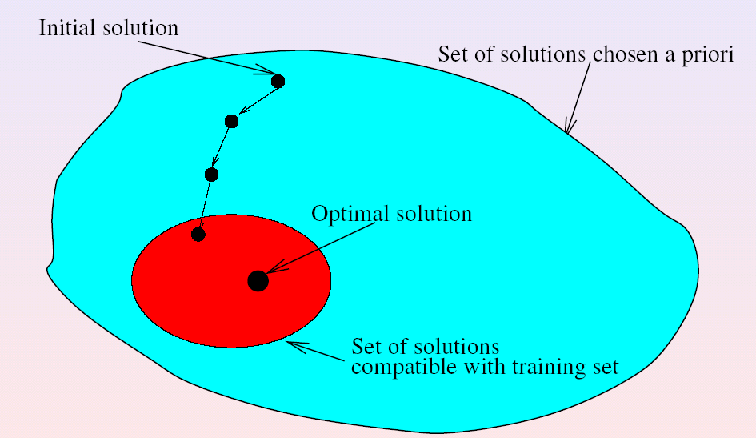
Learning as a Search Problem

Slide 17
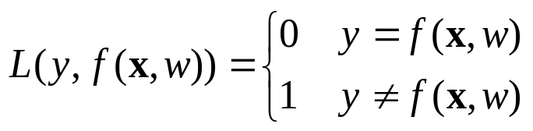
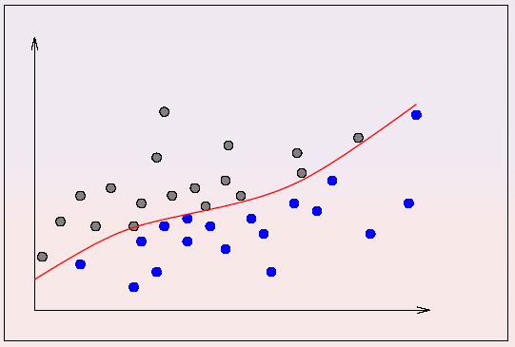
三类基本的机器学习问题(1)
模式分类问题：输出y是类别标号，两类情况下y={1,-1}，预测函数称作指示函数(Indicator Function)，损失函数定义见下式，使期望风险最小就是Bayes决策中使错误率最小。

Slide 18

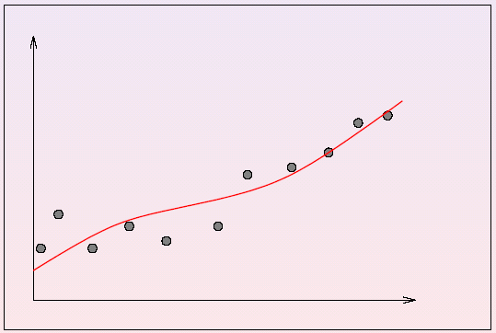
三类基本的机器学习问题(2)
回归问题：输出y是连续变量，它是x的函数，损失函数定义见下式:

Slide 19

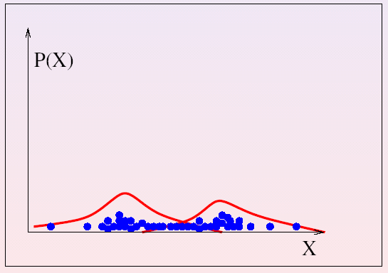
三类基本的机器学习问题(3)
概率密度估计问题：根据训练样本确定x的概率分布p(x,w)，则损失函数可定义为:

Slide 20
统计学习的基本方法
有监督/无监督学习
  有监督(Supervised)：分类、回归
  无监督(Unsupervised)：概率密度估计、聚类、降维
  半监督(Semi-supervised)：EM、Co-training
其他学习方法
  增强学习(Reinforcement Learning)
  多任务学习(Multi-task learning)

Slide 21
有监督学习
标定的训练数据
训练过程：根据目标输出与实际输出的误差信号来调节参数
典型方法
  全局：BN, NN,SVM, Decision Tree
  局部：KNN、CBR(Case-base reasoning)
m attributes
Output
Object Feature Representation
X2
(area)
A11,A12,…,A1m
A21,A22,…,A2m
…
…
An1,An2,…,Anm
---C1
---C2
---…
---…
---Cn
√
√
…
…
√
S(x)<0
Class B
n instance
S(x)>=0
Class A
Training
S(x)=0
Objects
Task
a1, a2, …, am
---?
(perimeter) X1

Slide 22
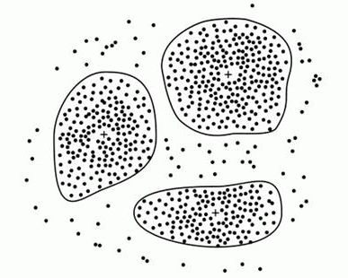
无监督学习
不存在标定的训练数据
学习机根据外部数据的统计规律（e.g. Cohension & divergence ）来调节系统参数，以使输出能反映数据的某种特性。
典型方法
  K-means、SOM….
m attributes
Output
A11,A12,…,A1m
A21,A22,…,A2m
…
…
An1,An2,…,Anm
---C1
---C2
---…
---…
---Cn
X
X
…
…
X
n instance
Task
示例：聚类

Slide 23
半监督学习
结合（少量的）标定训练数据和（大量的）未标定数据来进行学习
典型方法
  Co-training、EM、Latent variables….
m attributes
Output
A11,A12,…,A1m
A21,A22,…,A2m
…
…
An1,An2,…,Anm
---C1
---?
---…
---…
---Cn
√
X
…
…
√
n instance
Task
a1, a2, …, am
---?

Slide 24
其他学习方法
增强学习(Reinforcement Learning) ：外部环境对输出只给出评价信息而非正确答案，学习机通过强化受奖励的动作来改善自身的性能。
  训练数据包含部分学习目标信息
  多任务学习：Learns a problem together with other related problems at the same time, using a shared representation.
输出
环境
输入
学习机(LM)
评价信息

Slide 25
学习模型(1)
单学习模型
  Linear models
  Kernel methods
  Neural networks
  Probabilistic models
  Decision trees
  ……

Slide 26
学习模型(2)
模型组合
  组合多个“弱”学习模型来达到更优的性能
  1+1>1?
  Boosting：结合低性能学习模型来产生一个强大的分类器组
  Bagging：结合多个不稳定学习模型来产生稳定预测
  主动学习(Active learning)：主动选择训练样本

Slide 27
Boosting
Boosting 是个非常强大的学习方法, 它组合许多“弱”分类器来产生一个强大的分类器组。
  弱分类器：性能只比随机选择好一点，设计简单且计算花费低。
  最常用的弱分类器是决策树。
常见的Boosting算法
  离散AdaBoost, 实数AdaBoost, LogitBoost和Gentle AdaBoost
  它们有非常类似的总体结构。

Slide 28
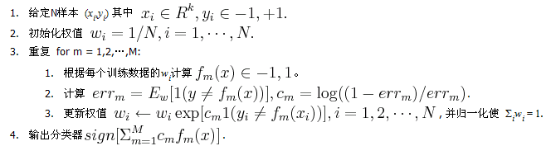
Boosting
两类问题的算法：训练(step 1~3)和估计(step 4)
  为每一个样本初始化使它们具有相同的权值(step 2),然后一个弱分类器f(x)在具有权值的训练数据上进行训练,计算错误率和换算系数c_{m}(step 3b),被错分的样本的权重会增加,所有的权重进行归一化,并继续寻找若其他分类器M-1次,最后得到的分类器F(x)是这些独立的弱分类器组合的符号函数(step 4)。

Slide 29
Bagging
  基本假设:
  Combining many unstable predictors to produce a ensemble (stable) predictor.
  Unstable Predictor: 训练数据的微小变化可能使得预测模型产生大的改变
    不稳定模型：Neural Nets, trees
    稳定模型：SVM, KNN.
Each predictor in ensemble is created by taking a bootstrap sample of the data.
  引导样本：obtained by drawing N example at random, with replacement.
Encourages predictors to have uncorrelated errors.

Slide 30
主动学习
Unlabeled Data Set
Select M most informative examples
(Informativeness Criterion)
(1)
Intermediate Set
Batch
(3)
(2)
Clustering (K clusters)
(Diversity Criterion)
Select centroid of each cluster
(Representativeness Criterion)

Slide 31

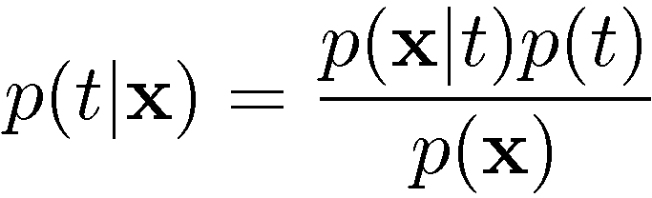
产生式模型 vs 判别式模型
Generative models:
  建模(联合)概率分布：
  利用Bayes’ theorem
  典型方法：BN、HMM、CMF
  问题的可解释性好
Discriminative models:
  直接用函数（而非概率）来建模
  典型方法：SVM、LDA
  一般来说，性能更好

Slide 32
二、贝叶斯决策理论
Notes:
控制在10页

Slide 33
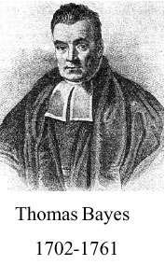
Bayes决策理论有什么用？
用不同方法可能得到多个不同的估计，哪个估计更好一些？
  统计决策理论：比较统计过程的形式化理论
决策
  是从样本空间S，到决策空间Θ的一个映射，表示为D: S →Θ
  评价决策有多种标准，对于同一个问题，采用不同的标准会得到不同意义下“最优”的决策。
Bayes决策常用的准则
  最小错误率准则
  最小风险准则
  最小条件错误率准则：在限定一类错误率条件下
  使另一类错误率为最小
  最小最大决策准则：Minimizing the maximum
  possible loss (or Maximizing the minimum gain)

Slide 34
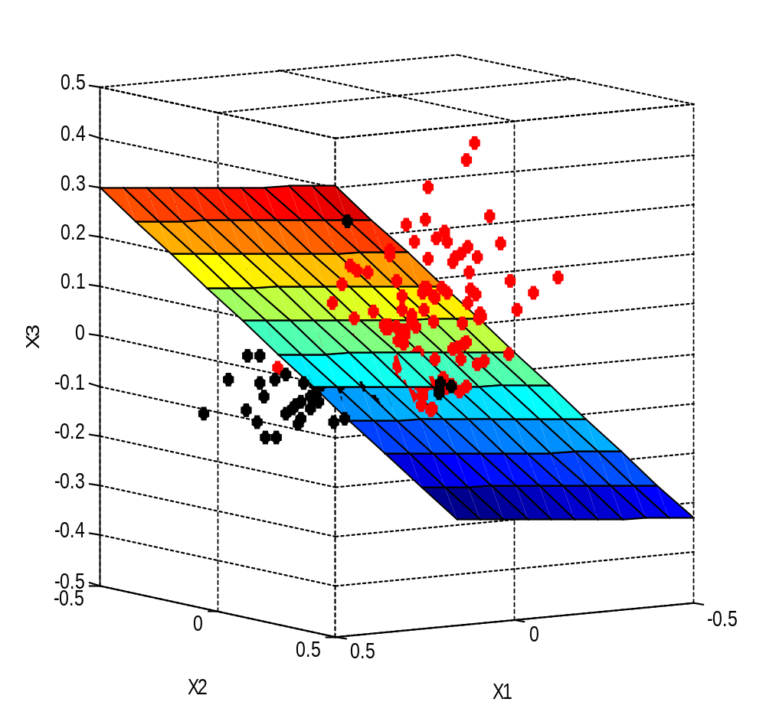
Linear Decision Boundary
hyperplane
x₂
x₃
x₁
x₂
x₁

Slide 35
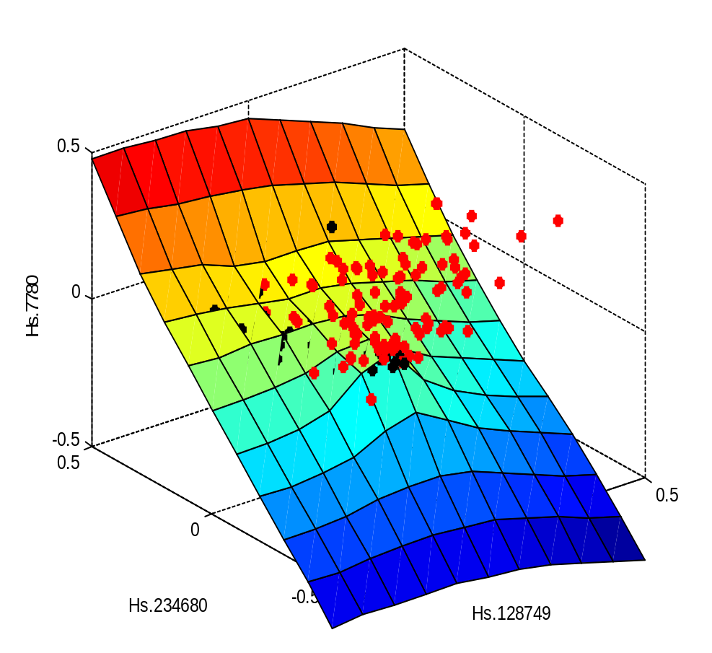
Non-linear Decision Boundary
x₂
x₃
x₂
x₁
x₁

Slide 36

问题描述：Classification Problem
给定：m个类，训练样本和未知数据
目标：给每个输入数据标记一个类属性
两个阶段：
  建模/学习：基于训练样本学习分类规则.
  分类/测试：对输入数据应用分类规则
P(f₁)
鹅卵石
Pebbles Straws
救命稻草杆
f₁
f₁
pebbles
决策边界
Straws
f₂

Slide 37


最大后验(Maximum A Posterior, MAP)分类
什么是最优分类器?
已有:类条件概率密度函数
  This is called the class-conditional probability describing the probability of occurrence of the features on category.
欲求:后验概率
  make a decision that maximize the conditional probability of the object, given certain feature measurements.
  Also called posterior probability function.
类条件概率密度函数
后验概率
p(x|ω₁)
p(ω₁|x)
p(ω₂|x)
p(x|ω₂)

Slide 38

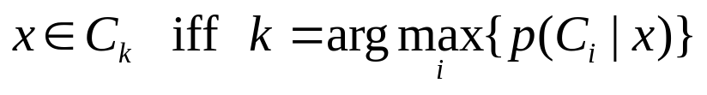

Bayes最小错误率(MAP)决策
MAP决策:
  以后验概率为判决函数:
  Choose category/class that has the maximum
  This produces the optimal performance: minimum probability of error:
A classifier that achieves this optimal performance is called Bayesian classifier.

Slide 39
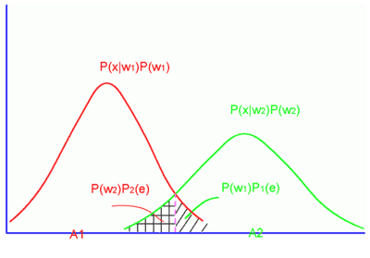
MAP决策的错误率
Bayes决策是一致最优决策。
  使得每个观测值下的条件错误率最小因而保证了（平均）错误率最小。

Slide 40


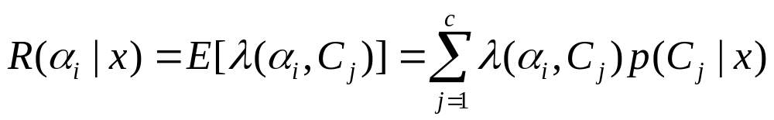
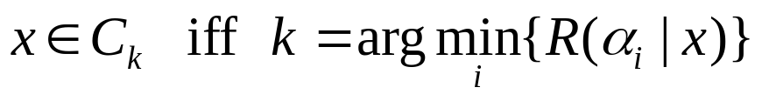
MAP决策的扩展：最小Bayesian风险
决策的风险：
  做决策要考虑决策可能引起的损失。
  以医生根据白细胞浓度判断一个人是否患血液病为例：
    没病(ω₁)被判为有病(ω₂) ，还可以做进一步检查，损失不大；
    有病(ω₂)被判为无病(ω₁) ，损失严重。
Decision Risk table
  The risk to make a decision : classify x (belong to class i) to class j, so:
Decision Rule:

Slide 41
Bayes决策：讨论
基于Bayes决策的最优分类器
Bayes决策的三个前提：
  类别数确定
  各类的先验概率P(C_{i})已知
  各类的条件概率密度函数p(x|C_{i})已知
问题的转换：
  基于样本估计P(C_{i})和p(x|C_{i})
  基于样本直接确定判别函数
  →学习问题

Slide 42
三、主要统计学习方法简介
Notes:
控制在10页

Slide 43
统计学习方法
决策树
统计推理
  用数据的似然度(likelihood)和假设(Hypothesis)的概率去预测新实例的值
  朴素Bayes方法(Naïve Bayes, NB)
基于实例的学习
  最近邻方法(Nearest Neighbor)
神经网络(Neural Networks)
支持向量机(Support Vector Machine)
典型聚类方法：K-Means

Slide 44
§3.1 Decision Trees
f₂
All the data
f₁
Choose f₂
At each step, choose the feature that “reduces entropy” most. Work towards “node purity”.
Choose f₁

Slide 45
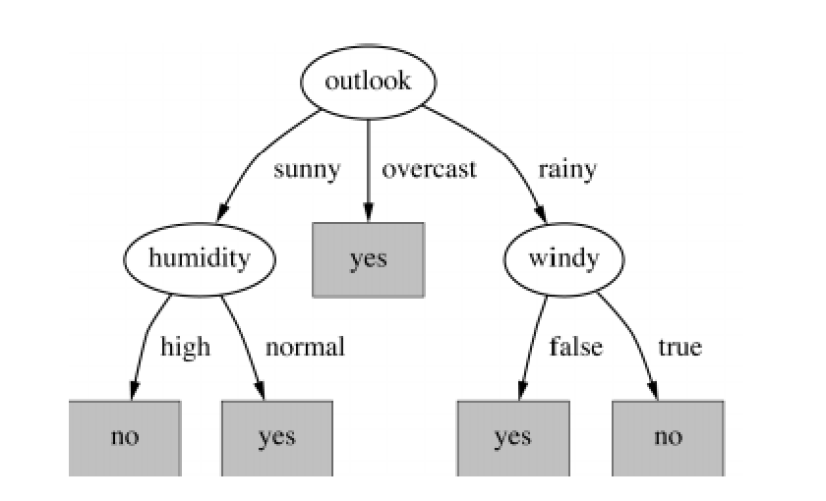
Decision Trees
CART (Breiman, 1984)
C4.5 (Quinlan, 1993)
J48

Slide 46


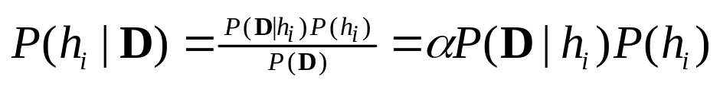
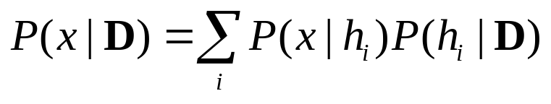
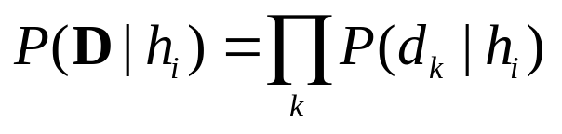
§3.2 Bayesian学习
对分类问题，假设h_{i}可直接视为类属性C_{i}
基本思想
  给定训练数据 ,计算每个假设 的概率
  利用此概率来进行预测（注：预测时利用所有的假设，而不仅仅利用最好的一个）
参数估计问题
  若训练数据独立同分布(i.e., i.i.d)，则
  对分类问题，需要估计两个参数：类的先验概率P(C_{i})和类条件概率密度p(x|C_{i})

Slide 47
Bayesian学习:参数估计的方法
类的先验概率P(C_{i})的估计：
  用训练数据中各类出现的频率估计
  依靠经验
类条件概率密度p(x|C_{i})估计的两种主要方法：
  参数估计：概率密度函数的形式已知，而表征函数的参数未知，通过训练数据来估计
    最大似然估计
    Bayes估计（最大后验估计）
  非参数估计：密度函数的形式未知，也不作假设，利用训练数据直接对概率密度进行估计
    KN-近邻法
    Parzen窗法

Slide 48
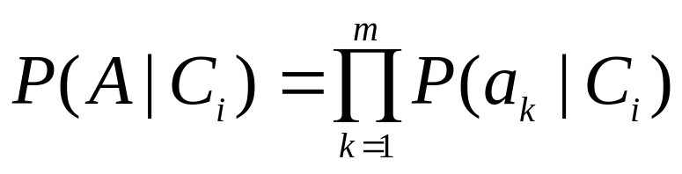
简化模型：简单贝叶斯Naïve Bayes
简单贝叶斯学习模型（NB ）
  将训练实例表示成属性(特征)向量A和决策类别变量C。
  假定特征向量的各分量间相对于决策变量是相对独立的，也就是说各分量独立地作用于决策变量。
  降低了学习的复杂性
  在许多领域，表现出相当的健壮性和高效性
NB的特点
  结构简单－只有两层结构
  推理复杂性与网络节点个数呈线性关系
C
a₁
a₂
a_{n-1}
a_{n}

Slide 49
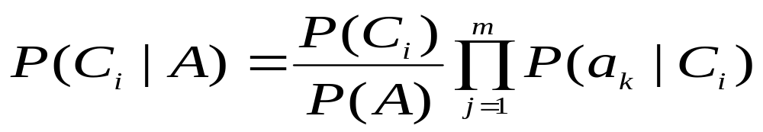
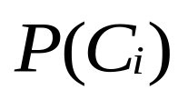
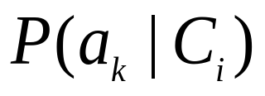
NB用于分类
NB假设：设样本A表示成属性向量，如果属性a_{k}对于给定的类别独立，那么P(A|C_{i})可以分解成几个分量的积：
简单贝叶斯分类 (SBC: Simple Bayesian Classifier)
  一般认为，只有在独立性假定成立的时候，SBC才能获得精度最优的分类效率；或者在属性相关性较小的情况下，能获得近似最优的分类效果。

Slide 50
扩展：贝叶斯网(Bayes Network)
贝叶斯网络是表示变量间概率依赖关系的有向无环图
P(A)
P(S)
Visit to Asia
Smoking
P(T|A)
P(L|S)
P(B|S)
Tuberculosis
Lung Cancer
Bronchitis
CPT:
T L B D=0 D=1
0 0 0 0.1 0.9
0 0 1 0.7 0.3
0 1 0 0.8 0.2
0 1 1 0.9 0.1
...
P(C|T,L)
P(D|T,L,B)
Chest X-ray
Dyspnoea
P(A, S, T, L, B, C, D)
= P(A) P(S) P(T|A) P(L|S) P(B|S) P(C|T,L) P(D|T,L,B)
条件独立性假设
有效的表示

Slide 51
§3.3基于实例的学习Instance-based
Bayeis方法的缺陷
  参数估计误差
不描述概率分布，而直接描述决策规则，如最近邻规则：
  直接从训练数据构造假设
  K近邻方法K-NN
  最近邻方法NN: K=1

Slide 52
K-NN方法
对输入样本 x, 从训练样本中找到与x距离最近的K个最近样本，以它们最可能的类标签来分类x
k=1
k=6
x

Slide 53
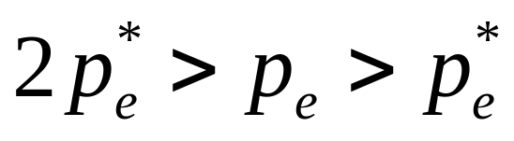
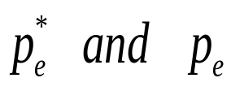
K-NN的性能
亚优：在训练样本足够的情况下，错误概率小于最优错误率的两倍.
  Where: is the probability of error for Bayesian inference (Optimal) and NN rule;
不能在有限的样本下获得同样的断言.

Slide 54
K-NN的关键问题
距离度量
  最常用方法: euclidean
  更好的距离度量: normalize each variable by standard deviation
  离散数据：Hamming distance
K的选择
  Increasing k reduces variance, increases bias
高维空间的可区分性差
  For high-dimensional space, problem that the nearest neighbor may not be very close at all!
大数据量时计算开销大
  Must make a pass through the data for each classification. This can be prohibitive for large data sets.
  Indexing the data can help; for example KD trees

Slide 55
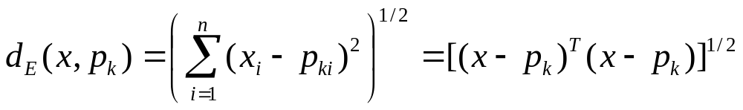
Euclidean Distance
Euclidean Distance between x and p_{k} is:
The decision rule based on this metric is called the
minimum Euclidean Distance (MED) classifier.

Slide 56
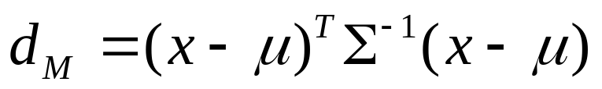


Mahalanobis Distance
用方差的倒数来进行加权，相当于使决策界从方差较大的一方朝方差较小一方移动:
  Let the distribution be approximated by a multivariate normal density. The Mahalanobis distance from x to μ is given by :
  Where is the covariance matrix and is the sample mean of the prototype.

Slide 57
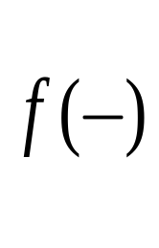
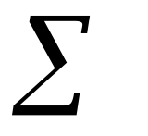

§4.4神经网络(NN)：模拟人脑的学习
w₀
人工神经元模拟生物神经元的一阶特性。
  输入： X=(x₁, x₂, …, x_{n})
  联接权： W=(w₁, w₂, …,w_{n})^{T}
  网络输入： net=∑x_{i}w_{i}
  向量形式： net=XW
  激活函数： f
  网络输出： o=f(net)
x₀ = +1
枝蔓（Dendrite）
x₁
w₁
Activation
function
轴突（Axon）
Local
Field
v
Input
signal
胞体(Soma)
Output
o
x₂
胞体(Soma)
w₂
Summing
function
突触（Synapse）
x_{n}
w_{n}
Synaptic
weights

Slide 58
典型网络结构:简单单级网
x₁
w₁₁
o₁
w_{1m}
x₂
o₂
w_{2m}
…
…
w_{n1}
…
x_{n}
o_{n}
w_{nm}
输入层
输出层
Notes:
单单级网：
W=（wij）
输出层的第j个神经元的网络输入记为netj：
netj=x1w1j+x2w2j+…+xnwnj
其中, 1≤ j ≤ m。取
NET=（net1，net2，…，netm）
NET=XW
O=F（NET）

Slide 59
典型网络结构:单级横向反馈网
x₁
w₁₁
o₁
w_{1m}
x₂
o₂
w_{2m}
V
…
w_{n1}
…
…
x_{n}
o_{m}
输入层
输出层
Notes:
单级横向反馈网：
V=（vij）
NET=XW+OV
O=F（NET）
时间参数——神经元的状态在主时钟的控制下同步变化
考虑X总加在网上的情况
NET（t+1）=X（t）W+O（t）V
O(t+1)=F(NET(t+1))
O（0）=0
考虑仅在t=0时加X的情况。
稳定性判定

Slide 60
典型网络结构:多级网
x₁
o₁
x₂
o₂
…
…
…
…
…
…
…
x_{n}
o_{m}
输入层
隐藏层
输出层

Slide 61
典型网络结构:循环网
x₁
o₁
x₂
o₂
…
…
…
…
…
…
…
x_{n}
o_{m}
输入层
隐藏层
输出层

Slide 62
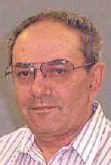
§3.5 支持向量机
SVM是一种基于统计学习理论的机器学习方法，是由Boser, Guyon, Vapnik于1992年提出，目前已经取得了广泛的成功应用。
统计学习理论的主要目标
  专门研究小样本下的机器学习规律
  追求现有信息条件下的最优结果（结构风险最小化）
Vapnik
Notes:
COLT(Computational Learning Theory)

Slide 63
结构风险最小化原则
实际风险由两部分组成：
  经验风险(训练误差)
  VC置信范围(VC confidence)：学习机器的VC维及训练样本数有关。 VC维反映了函数集的学习能力，VC维越大则学习机器越复杂(容量越大)
结构风险最小化(SRM)的基本思想
  在有限训练样本下，学习机器的VC维越高则置信范围越大,真实风险与经验风险之间可能的差别越大.这就是为什么会出现过学习现象的原因。
  机器学习过程不但要使经验风险最小，还要使VC维尽量小以缩小置信范围，才能取得较小的实际风险，即对未来样本有较好的推广性。

Slide 64
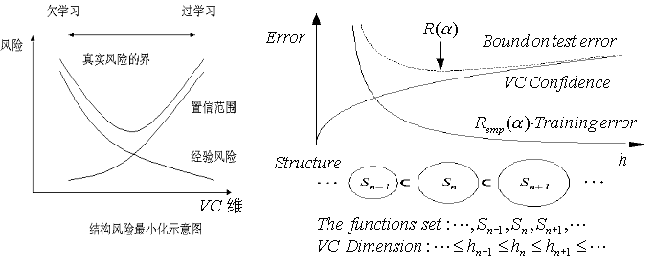
结构风险最小化示意图

Slide 65
最优分类面
最优分类面
  分类间隔(Margin).
  分类间隔最大:实际上就是对推广能力的控制，这是SVM的核心思想之一.
输入: S={(x_{i},y_{i})∈ R^{n} ×{ -1, 1}},对应于y_{i} , x_{i} 可表示为两类:
x_{i} ∈ H₁, y_{i} = -1
  x_{i} ∈ H₂, y_{i} = 1
目标: 找到一个分类函数ƒ(x)=w⋅x+b能够对训练数据 x_{i} 正确分类, 对其他的输入能够正确推广.
进一步说:找到一个超平面 H : w⋅x+b=0
和两个与H平行且等距离的 H₁ : w⋅x+b=1
H₂ : w⋅x+b= -1
数学模型

Slide 66







最优分类面-直观描述
A+
A+
Benign
A-
A-
Malignant
(a) 小的分类间隔 (small margin) (b) 大的分类间隔(larger margin).
最优分类面就是要求分类面能将两类正确分开(训练错误率为0),且使分类间隔最大

Slide 67
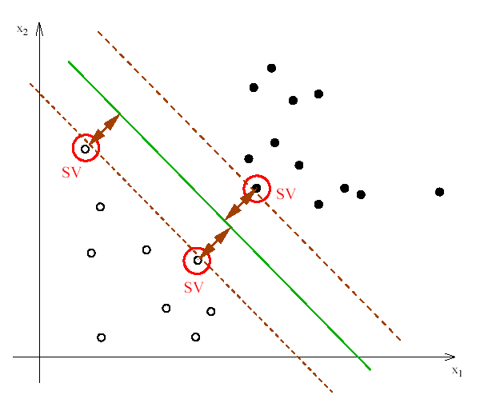
支持向量
直观地说，支持向量是两类集合边界上的点。
所有非支持向量的数据都可以从训练数据集合中去掉而不影响问题解的结果。
对于新的数据点 x,要对其进行分类只需要计算
f(x) = sign (wº x + bº )
其中wº 和bº是支持向量对应的参数。

Slide 68
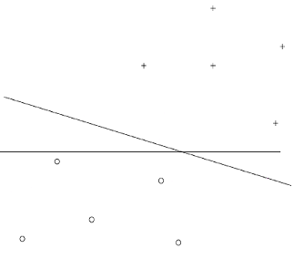


SVM的分类问题
SVM分类问题大致有三种：线性可分问题、近似线性可分问题、线性不可分问题
线性可分问题
近似线性可分问题
线性不可分问题

Slide 69

SVM Learning
Finding the Decision Boundary
Let {x₁, ..., x_{n}} be our data set and let y_{i} ∈ {1,-1} be the class label of x_{i}
The decision boundary should classify all points correctly ⇒
The decision boundary can be found by solving the following constrained optimization problem

Slide 70


The Dual Problem
It is known as the dual problem: if we know w, we know all α_{i}; if we know all α_{i}, we know w
The original problem is known as the primal problem
The objective function of the dual problem needs to be maximized!
The dual problem is therefore:
Properties of α_{i} when we introduce the Lagrange multipliers
The result when we differentiate the original Lagrangian w.r.t. b

Slide 71
Extension to Non-linear Decision Boundary
So far, we have only considered large-margin classifier with a linear decision boundary
How to generalize it to become nonlinear?
Key idea: transform x_{i} to a higher dimensional space to “make life easier”
  Input space: the space the point x_{i} are located
  Feature space: the space of f(x_{i}) after transformation
Why transform?
  Linear operation in the feature space is equivalent to non-linear operation in input space
  Classification can become easier with a proper transformation. In the XOR problem, for example, adding a new feature of x₁x₂ make the problem linearly separable

Slide 72
Transforming the Data
φ( )
φ( )
φ( )
φ( )
φ( )
φ(.)
φ( )
φ( )
φ( )
φ( )
φ( )
φ( )
φ( )
φ( )
φ( )
φ( )
φ( )
φ( )
φ( )
Input space
Feature space
Note: feature space is of higher dimension than the input space in practice
Computation in the feature space can be costly because it is high dimensional
  The feature space is typically infinite-dimensional!
The kernel trick comes to rescue

Slide 73


The Kernel Trick
Recall the SVM optimization problem
The data points only appear as inner product
As long as we can calculate the inner product in the feature space, we do not need the mapping explicitly
Many common geometric operations (angles, distances) can be expressed by inner products
Define the kernel function K by

Slide 74

Examples of Kernel Functions
Polynomial kernel with degree d
Radial basis function kernel with width σ
  Closely related to radial basis function neural networks
  The feature space is infinite-dimensional
Sigmoid with parameter κ and θ
  It does not satisfy the Mercer condition on all κ and θ
Notes:
Despite violating Mercer condition, the sigmoid kernel function can still work

Slide 75


§3.6聚类方法：K-Means
Given a set of examples D_{n} = {z₁, z₂, · · · , z_{n}}
Search for K prototypes µ_{k} of disjoint subsets S_{k} of D_{n} in order to minimize
where µ_{k} is the mean of the examples in subset S_{k} :
We could use any distance, not just the Euclidean distance...

Slide 76
Batch K-Means
Initialization: select randomly K examples z_{j} in D_{n} as initial values of each µ_{k}
At each batch iteration:
  For each prototype µ_{k} , put in the emptied set S_{k} the examples of D_{n} that are closer to µ_{k} than to any other µ_{j≠k}.
  Re-compute the value of each µ_{k} as the average of the examples in S_{k} .
The algorithm stops when no prototype moves anymore.
It can be shown that the K-Means criterion will never increase.

Slide 77

Batch K-Means (图示1)

Slide 78

Batch K-Means (图示2)

Slide 79

Batch K-Means (图示3)

Slide 80
四、机器学习的难题与挑战
注：以下部分内容引自周志华《机器学习挑战》
王珏《机器学习的难题与分析》
Notes:
控制在10页

Slide 81

机器学习的难题(1)

Slide 82

维数灾难问题

Slide 83

维数灾难问题

Slide 84

维数灾难问题

Slide 85

维数灾难问题

Slide 86

机器学习的难题(2)
训练数据问题
  PU 学习问题:只有正例和未标记数据的学习问题，从仅部分标记的正例和其它的未标记数据上学习最优分类器
  数据推广性

Slide 87

机器学习的难题(3)
结构输出问题

Slide 88
挑战(1)：泛化能力
共性问题：
  几乎所有的领域，都希望越准越好
提高泛化能力是永远的追求
  目前泛化能力最强的技术：
    支持向量机（SVM）产生途径：理论->实践
    集成学习（ensemble learning）
    产生途径：实践->理论

Slide 89

挑战(1)：泛化能力（续）
  第一个挑战：
  今后10年
  能否更“准”？
  如果能，会从哪儿来？

Slide 90
挑战(2)：速度
共性问题：
  几乎所有的领域，都希望越快越好
加快速度也是永远的追求
  “训练速度” vs. “测试速度
  训练速度快的往往测试速度慢：k近邻
  测试速度快的往往训练速度慢：神经网络

Slide 91

挑战(2)：速度（续）
  第二个挑战：
  今后10年
  能否更“快”？
  能做到“训练快”、“测试也快”吗？如果能，如何做？

Slide 92
挑战(3)：可理解性
共性问题：
  绝大多数领域都希望有“可理解性”
  例子：医疗诊断
    地震预测
目前强大的技术几乎都是（或基本上是）“黑盒子” 神经网络、支持向量机、集成学习
“黑盒子”能满足需要吗？

Slide 93

挑战(3)：可理解性（续）
  第三个挑战：
  今后10年
  能否产生“白盒子”？
  是和“黑盒子”完全不同的东西，
  还是从“黑盒子”变出来？

Slide 94
挑战(4)：数据利用能力
传统的机器学习技术 —> 对有标记数据进行学习
  “标记” ——> 事件所对应的结果
共性问题：
  随着数据收集能力飞速提高、Internet的出现，在大多数领域中都可以很容易地获得大量未标记数据
  例子：医学图象分析
    垃圾邮件过滤
没有标记的数据是没用的吗？

Slide 95
挑战(4)：数据利用能力（续）
共性问题：
  在绝大多数领域中都会遇到“坏”数据，有时甚至只有“坏”数据
  例子：海军舰队
    Web
“坏”数据 ——> 大量噪音、属性缺失、不一致、……
传统的“坏”数据处理方式 —> “扔掉”
“坏”数据一点用也没有吗？

Slide 96

挑战(4)：数据利用能力（续）
  第四个挑战：
  今后10年
  能否“数据通吃”？
  如何“吃”？

Slide 97
挑战(5)：代价敏感
目前的机器学习技术 —> 降低错误率
“错误”是没有区别的吗？
    把“好”当成“坏”
    把“坏”当成“好”
共性问题：
  大多数领域中的错误代价都不一样
  例子：入侵检测
    癌症诊断
一样吗？

Slide 98

挑战(5)：代价敏感（续）
  第五个挑战：
  今后10年
  能否“趋利避害”？
  在达到较低的总错误率的基础上，
  如何“趋”、如何“避”？

Slide 99

挑战：……
More ……
  在任何一个挑战上取得突破性进展，都可能成为对机器学习的重要贡献

Slide 100

Magic of Machine Learning

Slide 101

Magic of Machine Learning

Slide 102
主流期刊和会议
Journals:
  Journal of Machine Learning Research
  Machine Learning
  IEEE Transactions on Pattern Analysis and Machine Intelligence
  Neural Computation
  IEEE Transactions on Neural Networks
  IEEE Transactions on Knowledge and Data Engineering
Conferences:
  NIPS: Neural Information Processing Systems
  COLT: Computational Learning Theory
  ICML: International Conference on Machine Learning
  KDD: Knowledge Discovery and Data Mining in Database

Slide 103
相关资料
Books:
  C. Bishop. Neural Networks for Pattern Recognition, 1995.
  V. Vapnik. The Nature of Statistical Learning Theory, 1995.
  T. Hastie, R. Tibshirani, J. Friedman. The elements of Statistical Learning, 2001.
  B. Schölkopf, A. J. Smola. Learning with Kernels, 2002.

Slide 104
附录、典型机器学习包介绍
Notes:
控制在10页

Slide 105
典型的机器学习开发包
OpenCV：Machine Learning Library
  介绍内容来自《OpenCV机器学习中文参考手册》
Weka：Machine learning/data mining software written in Java
  介绍的PPT节选自E. Frank《Machine Learning with WEKA》
SVM开发包
  LIBSVM
  SVM-Light
  ……
……

Slide 106
OpenCV structure
CVCam
video stream
processing
CV
Image processing
and vision
HighGUI
GUI, Image and
Video I/O
ML
Machine Learning
algorithms
CXCORE
basic structures and algoritms,
XML support, drawing functions

Slide 107
OpenCV-ML: Overview
机器学习库（MLL）是一些用于分类、回归和数据聚类的类和函数
  通用类和函数CvStatModel
  Normal Bayes 分类器CvNormalBayesClassifier
  K近邻算法 CvKNearest
  支持向量机CvSVM
  决策树CvDTreeSplit
  Boosting CvBoost
  Random Trees CvRTrees
  Expectation-Maximization CvEM
  神经网络CvANN_MLP
使用前添加ml.lib及相应的头文件目录

Slide 108
CvStatModel：ML库中的统计模型基类
class CvStatModel {
public:
virtual ~CvStatModel();
virtual void clear()=0;
virtual void save( const char* filename, const char* name=0 )=0;
virtual void load( const char* filename, const char* name=0 )=0;
virtual void write( CvFileStorage* storage, const char* name )=0;
virtual void read( CvFileStorage* storage, CvFileNode* node )=0;
};

Slide 109
Normal Bayes 分类器
CvNormalBayesClassifier: 对正态分布的数据的贝叶斯分类器
  这个简单的分类器模型是建立在每一个类别的特征向量服从正态分布的基础上的，因此，整个分布函数被假设为一个高斯分布，每一类别一组系数。当给定了训练数据，算法将会估计每一个类别的向量均值和方差矩阵，然后根据这些进行预测。
CvNormalBayesClassifier::train模型训练
CvNormalBayesClassifier::predict 对未知的样本或或本集进行预测

Slide 110
K近邻算法
CvKNearest
  这个算法首先贮藏所有的训练样本，然后通过分析（包括选举，计算加权和等方式）一个新样本周围K个最近邻以给出该样本的相应值。这种方法有时候被称作“基于样本的学习”，即为了预测，我们对于给定的输入搜索最近的已知其相应的特征向量
CvKNearest::train训练KNN模型
CvKNearest::find_nearest寻找输入向量的最近邻

Slide 111

支持向量机
CvSVM
  virtual bool train( const CvMat* _train_data, const CvMat* _responses, const CvMat* _var_idx=0, const CvMat* _sample_idx=0, CvSVMParams _params=CvSVMParams() );
  virtual float predict( const CvMat* _sample ) const;
  virtual int get_support_vector_count() const;
  virtual const float* get_support_vector(int i) const;
CvSVMParams:SVM训练参数struct

Slide 112
支持向量机
CvSVMParams:SVM训练参数struct
  svm_type，SVM的类型：
    CvSVM::C_SVC - n分类器，允许用异常值惩罚因子C
    CvSVM::NU_SVC - n类似然不完全分类的分类器。
    CvSVM::ONE_CLASS - 单分类器
    CvSVM::EPS_SVR - 回归，异常值惩罚因子C被采用。 CvSVM::NU_SVR - 回归；nu 代替了p
  kernel_type//核类型： CvSVM::LINEAR, CvSVM::POLY, CvSVM::, CvSVM::SIGMOID
  C, nu, p：在一般的SVM优化求解时的参数。
  class_weights:可选权重，赋给指定的类别，权重越大，某一类别的误分类数据的惩罚项就越大。
  term_crit:SVM的迭代训练过程的中止

Slide 113
CvKNearest样例
使用kNN进行2维样本集的分类，样本集的分布为
混合高斯分布
#include "ml.h"
#include "highgui.h”
int main( int argc, char** argv ){
const int K = 10;
int i, j, k, accuracy;
float response;
int train_sample_count = 100;
CvRNG rng_state = cvRNG(-1);
CvMat* trainData = cvCreateMat( train_sample_count, 2, CV_32FC1 );
CvMat* trainClasses = cvCreateMat( train_sample_count, 1, CV_32FC1 );

Slide 114
IplImage* img = cvCreateImage( cvSize( 500, 500 ), 8, 3 );
float _sample[2];
CvMat sample = cvMat( 1, 2, CV_32FC1, _sample );
cvZero( img );
// form the training samples
CvMat trainData1, trainData2, trainClasses1, trainClasses2;
cvGetRows( trainData, &trainData1, 0, train_sample_count/2 );
cvRandArr( &rng_state, &trainData1, CV_RAND_NORMAL, cvScalar(200,200), cvScalar(50,50) );
cvGetRows( trainData, &trainData2, train_sample_count/2, train_sample_count );
cvRandArr( &rng_state, &trainData2, CV_RAND_NORMAL, cvScalar(300,300), cvScalar(50,50) );
cvGetRows( trainClasses, &trainClasses1, 0, train_sample_count/2 );
cvSet( &trainClasses1, cvScalar(1) );
cvGetRows( trainClasses, &trainClasses2, train_sample_count/2, train_sample_count );
cvSet( &trainClasses2, cvScalar(2) );

Slide 115
// learn classifier
CvKNearest knn( trainData, trainClasses, 0, false, K );
CvMat* nearests = cvCreateMat( 1, K, CV_32FC1);
for( i = 0; i < img->height; i++ ) {
for( j = 0; j < img->width; j++ ) {
sample.data.fl[0] = (float)j;
sample.data.fl[1] = (float)I;
// estimates the response and get the neighbors' labels
response = knn.find_nearest(&sample,K,0,0,nearests,0);
// compute the number of neighbors representing the majority
for( k = 0, accuracy = 0; k < K; k++ ) {
if( nearests->data.fl[k] == response)
accuracy++;
}
// highlight the pixel depending on the accuracy (or confidence)
cvSet2D( img, i, j, response == 1 ?
(accuracy > 5 ? CV_RGB(180,0,0) : CV_RGB(180,120,0)) :
(accuracy > 5 ? CV_RGB(0,180,0) : CV_RGB(120,120,0)) );
}
}

Slide 116
// display the original training samples
for( i = 0; i < train_sample_count/2; i++ ) {
CvPoint pt;
pt.x = cvRound(trainData1.data.fl[i*2]);
pt.y = cvRound(trainData1.data.fl[i*2+1]);
cvCircle( img, pt, 2, CV_RGB(255,0,0), CV_FILLED );
pt.x = cvRound(trainData2.data.fl[i*2]);
pt.y = cvRound(trainData2.data.fl[i*2+1]);
cvCircle( img, pt, 2, CV_RGB(0,255,0), CV_FILLED );
}
cvNamedWindow( "classifier result", 1 );
cvShowImage( "classifier result", img );
cvWaitKey(0);
cvReleaseMat( &trainClasses );
cvReleaseMat( &trainData );
return 0;
}

Slide 117

CvKNearest样例

Slide 118

WEKA: the software
By University of Waikato, New Zealand
Machine learning/data mining software written in Java (distributed under the GNU Public License)
Used for research, education, and applications
Complements “Data Mining” by Witten & Frank
Main features:
  Comprehensive set of data pre-processing tools, learning algorithms and evaluation methods
  Graphical user interfaces (incl. data visualization)
  Environment for comparing learning algorithms

Slide 119

Download- WEKA
Web pages of WEKA as below:
http://www.cs.waikato.ac.nz/ml/weka/

Slide 120





University of Waikato

Slide 121


问题和讨论

